Slide 1
第7章 数值积分
回顾
7.1 数值积分概述
7.2 牛顿-柯特斯求积公式
7.3 复化求积公式
7.4 龙贝格求积公式
7.5 高斯型求积公式

Slide 2

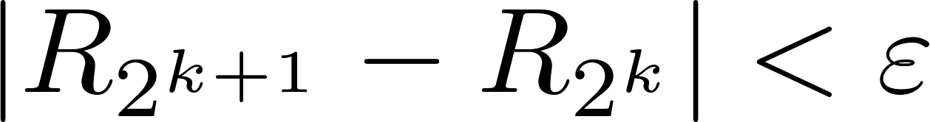
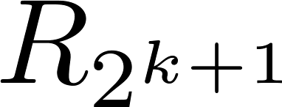

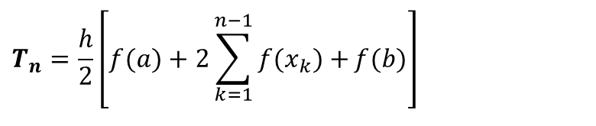
回 顾
$$T_{n}=\frac{h}{2}\left[f(a)+2\sum_{k=1}^{n−1}{f(x_{k})+}f(b)\right]$$
$$T_{n}$$
$$T_{n}$$
$$T_{n}$$
k | 区间等分数n=2^{k} | 梯形序列T*₂ | 辛普森序列S^{k-1}₂ | 柯特斯序列C^{k-2}₂ | 龙贝格序列R^{k-3}₂
0 | 1 | T1
1 | 2 | T2 | S1
2 | 4 | T4 | S2 | C1
3 | 8 | T8 | S4 | C2 | R1
4 | 16 | T16 | S8 | C4 | R2
5 | 32 | T32 | S16 | C8 | R4
设 为给定的误差限，当
时，取 为积分的近似值。这样的计算过程称为Romberg 积分法。

Slide 3


高斯（Gauss）求积公式
回 顾
定义7.3
若存在 n+1 个节点 x_{i} ∈[a, b]及求积系数ω_{i} ，使得下面的求积公式具有 2n+1 次代数精度，则称节点 x_{i} 为高斯点，ω_{i} 为高斯系数，求积公式为高斯(Gauss)求积公式。
(*)
注：(1)Gauss求积公式仍然是插值型求积公式；
(2)Gauss系数可通过Gauss点和Lagrange基函数得到.
定理7.7
用 n+1 个点 x₀ , x₁ , … , x_{n} 构造的插值型求积公式
的代数精度不超过 2n+1。
即Gauss公式是插值型求积公式中代数精度最高的。

Slide 4
例7.10：试确定 x₀ , x₁ 以及系数 ω₀, ω₁，导出两点Gauss求积公式:
注： 两个节点（n=1），代数精度为3
回 顾
解：
将 f (x) = 1, x, x², x³ 代入，使其精确成立得
解得
是非线性方程组,不易求解
因此，

Slide 5
同理： 区间[-1,1]上几个简单的Gauss 公式
回 顾
n = 1:
P_{n}(x) = 2x,
x₀ = 0,
ω₀ = 2
一点Gauss公式
n = 2:
P_{n}(x) = 12x² -4,
ω₀=ω₁=1
两点Gauss公式
n = 3:
P_{n}(x) = 120x³ - 72x,
三点Gauss公式

Slide 6
第8章 数值优化
8.1 引言
8.2 单变量函数的极小值
8.2.1 最优化条件
8.2.2 分类搜索方法
8.2.3 利用导数求极小值
8.3 多元函数求极值的方法
8.3.1基础知识回顾
8.3.2 内德-米德方法和鲍威尔方法
8.3.3 梯度和牛顿方法

Slide 7
8.1 引言
什么是最优化
无论做任何一件事，人们总希望以最少的代价取得最大的效益，也就是力求最好，这就是优化问题．
最优化是一门应用性相当广泛的学科，它讨论在一切可能的方案中选择一个最好的方案以达到最优目标的学科．例如，从甲地到乙地有公路、水路、铁路、航空四种走法，如果我们追求的目标是省钱，那么只要比较一下这四种走法的票价，从中选择最便宜的那一种走法就达到目标．这是最简单的最优化问题，实际优化问题一般都比较复杂．
应用范围：信息工程及设计、经济规划、生产管理、交通运输、国防工业以及科学研究等诸多领域。

Slide 8
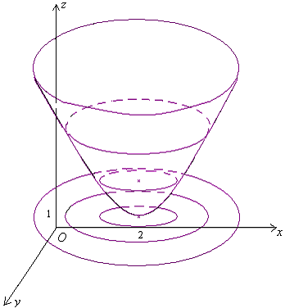
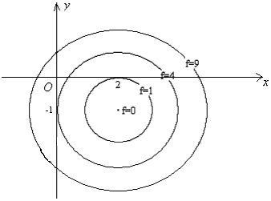
例8.1 二维问题图解法
二维极值问题有时可以用图解的方式进行求解，有
明显的几何解释。
例 求解

Slide 9
例8.2

Slide 10
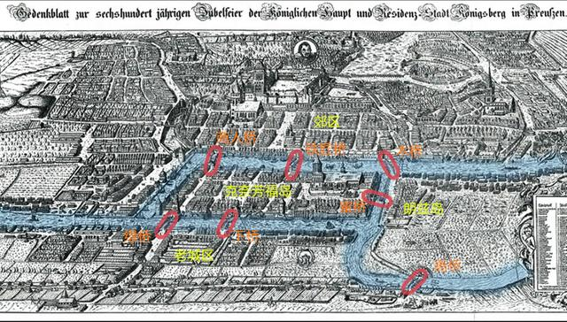
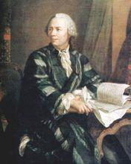
1736年29岁的欧拉向圣彼得堡科学院递交了《哥尼斯堡的七座桥》的论文，在解答问题的同时，开创了数学的一个新的分支-----图论与几何拓扑，也由此展开了数学史上的新进程。
当Euler在1736年访问Konigsberg, Prussia(now Kaliningrad Russia)时，他发现当地的市民正从事一项非常有趣的消遣活动。Konigsberg城中有一条名叫Pregel的河流横经其中，这项有趣的消遣活动是在星期六作一次走过所有七座桥的散步，每座桥只能经过一次而且起点与终点必须是同一地点。
哥尼斯堡当时地图

Slide 11
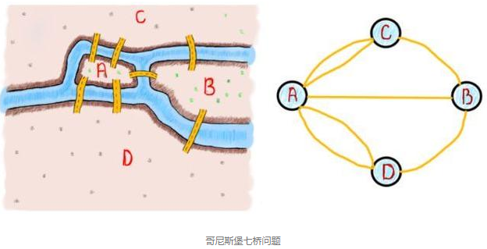
作一次走过所有七座桥的散步，每座桥只能经过一次而且起点与终点必须是同一地点。
欧拉通过对七桥问题的研究，不仅圆满地回答了哥尼斯堡居民提出的问题，而且得到并证明了更为广泛的有关一笔画的三条结论，人们通常称之为 欧拉定理。对于一个连通图，通常把从某结点出发一笔画成所经过的路线叫做欧拉路。人们又通常把一笔画成回到出发点的欧拉路叫做欧拉回路。具有欧拉回路的图叫做欧拉图

Slide 12
8.2 单变量函数的极小值
定义8.1 如果存在包含p的开区间I，使得对所有x∈I，有f(p)≤f(x)，则称函数f 在x=p处有局部极小值。类似地，如果对所有x∈I，有f(p)≥f(x)，则称函数f 在x=p处有局部极大值。如果f 在点x=p处有局部极大值或极小值，则称f 在点x=p处有局部极值。
定义8.2 设f (x)定义在区间I上。
若对所有x1<x2，当x1, x2∈I时有f(x1)<f(x2)，则称f 在区间I上递增。
若对所有x1<x2，当x1, x2∈I时有f(x1)>f(x2)，则称f 在区间I上递减。
定理8.1 设f (x) 在区间I=[a,b]上连续，并在(a,b)上可微。
若对所有x∈(a,b)有f ’(x) >0，则f (x)在 I上递增。
若对所有x∈(a,b)有f ’(x) <0，则f (x)在 I上递减。

Slide 13
8.2 单变量函数的极小值
8.2.1 最优性条件
定理8.2 设f(x)定义在区间I=[a, b]上，并在内点p∈(a, b)处有局部极值。若f(x)在x=p处可微，则f ’(p)=0。
定理8.3 设f(x) 在I=[a, b]上连续，并设除x=p处外， f ’(x)对所有x∈(a, b)都有定义。
若在(a, p)上f ’(x)<0，而在(p, b)上f ’(x)>0，则f(p)是局部极小值。
若在(a, p)上f ’(x)>0，而在(p, b)上f ’(x)<0，则f(p)是局部极大值。
定理8.4 设f在区间[a, b]上连续，并且f ’和f ’’在区间(a, b)上有定义。又设p∈(a, b)是关键点，即f ’(p)=0。
若f ’’(p)>0，则f(p)是f 的一个局部极小值。
若f ’’(p)<0，则f(p)是f 的一个局部极大值。
若f ’’(p)=0，则结果不确定。

Slide 14
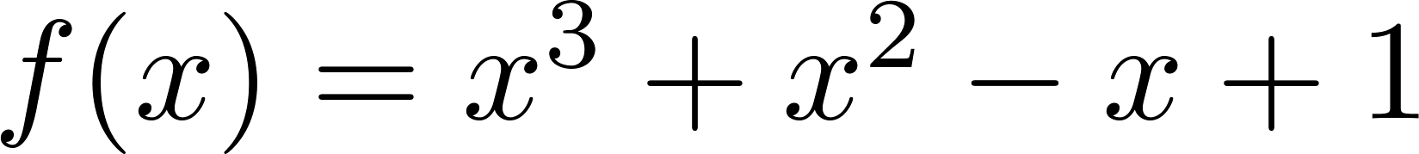
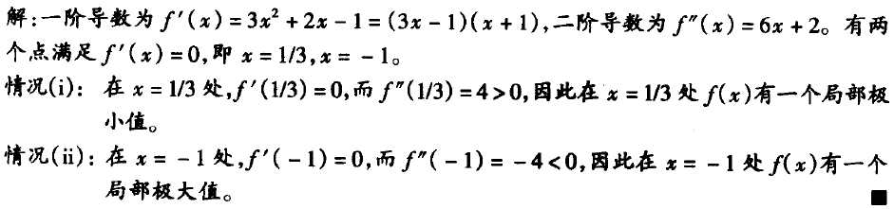
8.2 单变量函数的极小值
例8.3 利用二阶导数测试，对函数 在区间
[-2,2]上的局部极值进行分类。
上述求解极值的方法，称为解析法。
在经典极值问题中，解析法虽然具有概念简明, 计算精确等优点，但因只能适用于简单或特殊问题的寻优, 对于复杂的工程实际问题由于目标函数不可导，或其导数的求解过程非常复杂，此时，解析法就会无能为力，所以极少使用。

Slide 15
8.2.2 分类搜索方法
另外一种求解极小值的方法，称为迭代法，它是一种数值方法。
其基本思想是：从某一选定的初始点出发，根据目标函数、约束函数在该点的某些信息，确定本次迭代的一个搜索方向和适当的步长，并通过迭代产生一个点序列{ X^{(k)} }，使之逐步接近最优点。
优点：它只用到目标函数，通过对函数多次求值来求函数f(x)在给定区间上的一个局部极小值,可用于f(x)不可微的情况。
要求: 要尽量减少函数求值的次数，确定在哪里求f(x)值的好策略非常重要。如黄金分割搜索法、Fibonacci搜索法、随机搜索法
使用这些方法来求f(x)的极小值必须满足特定的条件，以保证在给定的区间内有合适的极小值

Slide 16
搜索法必须满足的条件
这个特定条件就是函数f(x)在给定区间中是单峰的
定义8.3 如果存在唯一的p∈I，使得
（1） f(x)在[a, p]上递减，
（2） f(x)在[p, b]上递增，
则函数f(x)在I=[a, b]上是（下）单峰的。
y=f(x)
a
p
b

Slide 17
（1）黄金分割搜索法（0.618法）
如果已知f(x)在[a, b]上是（下）单峰的，则该方法的目的是找到该区间的一个子区间，使得f(x)在该子区间上取得极小值。
选择两个内点c<d，这样就有a<c<d<b。
f(x)的单峰特性保证了函数值f(c)和f(d)小于max{f(a), f(b)}
出现两种情况：
y=f(x)
y=f(x)
a
c
p
d
b
a
c
d
p
b
f(c)≤f(d)
f(c)>f(d)

Slide 18
（1）黄金分割法原理
设函数 f (x) 在闭区间 [a, b] 上是（下）单峰函数，即在 (a, b) 内 f (x) 有唯一的极小点p，在p的左边 f (x) 严格单调下降，在p的右边f (x)严格单调上升。那么对于(a, b)内任意两点c＜d，如果 f (c)＜ f (d)，则p ∈[a, d]；否则p ∈[c, b]
y=f(x)
y=f(x)
a
c
p
d
b
a
c
d
p
b
如果f(c)≤f(d)，则从右侧压缩，使用[a, d]
如果f(c)>f(d)，则从左侧压缩，使用[c, b]

Slide 19
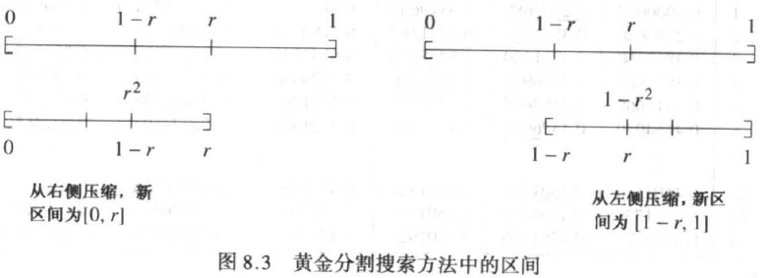
选择内点c和d，使得区间[a, c]与[d, b]对称，即b-d=c-a，其中
c=a+(1-r)(b-a)=ra+(1-r)b
d=b-(1-r)(b-a)=(1-r)a+rb
并且1/2<r<1（保证c<d）
希望r在每个子区间上保持为常数，且旧的内点中有一个成为新子区间的一个内点，而另一个则成为新子区间的一个端点(如下图8.3所示)
在每次迭代中只需要找一个新的点，则只需要一次新的函数求值计算

Slide 20
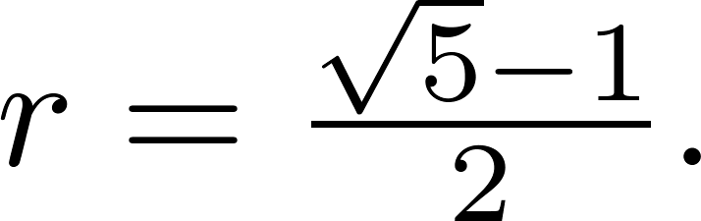
比例因子的选择
进一步地，如果f(c)≤f(d)，则从右侧压缩，这里只能进行一次新的函数求值，则必须要求
c=a+(1-r)(b-a)=ra+(1-r)b
d=b-(1-r)(b-a)=(1-r)a+rb
y=f(x)
a
c
p
d
b
如果f(c)≤f(d)，则从右侧压缩，使用[a,d]
因为1/2<r<1（保证c<d），故取

Slide 21
给定下单峰区间 [a, b] 及控制误差ε＞0;
黄金分割法(0.618法)的迭代步骤
取 d = a + 0.618 (b - a), f₂ = f (d), 转向②.
取 c = a + 0.382 (b - a), f₁ = f (c), 转向③.
若 | b – a |＜ε , 则取p = (a + b )/2, 停. 否则转向④.
若f₁＜ f₂ , 则取b = d , d = c, f₂ = f₁ , 转向②;
若f₁= f₂ , 则取a = c, b = d, 转向①;
若f₁＞f₂ , 则取a = c, c= d, f₁ = f₂ , 转向⑤.
取 d = a + 0.618 (b - a), f₂= f (d), 转向③.
第一次迭代中进行了两次函数求值，而在后续的每次迭代中则只进行一次函数求值
r的值对每个子区间相同，当|b_{k}-a_{k}|<ε或|f(b_{k})-f(a_{k})|<ε时，迭代结束，取[a_{k},b_{k}]的中点为所求最小值点。其中ε是预定义的容差.

Slide 22
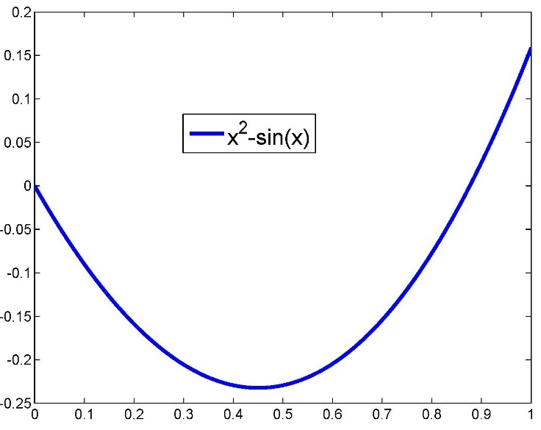
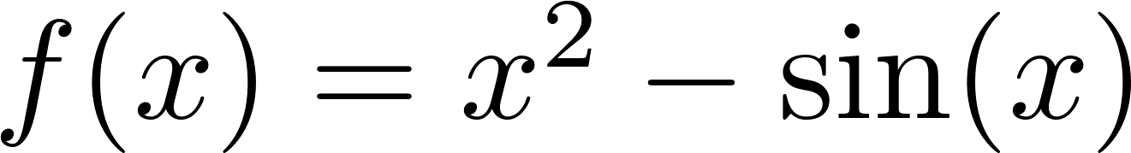
例8.4 比较求根方法和黄金分割搜索方法
求单峰函数
在区间[0,1] 上的极小值。

Slide 23
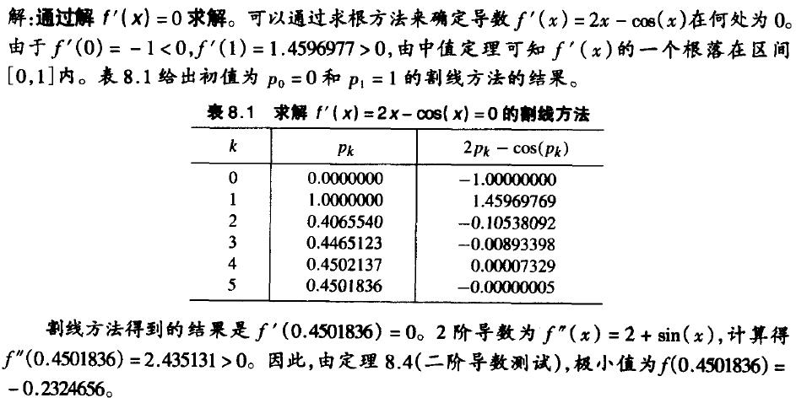
例8.4 比较求根方法和黄金分割搜索方法
求单峰函数
在区间[0,1] 上的极小值。

Slide 24
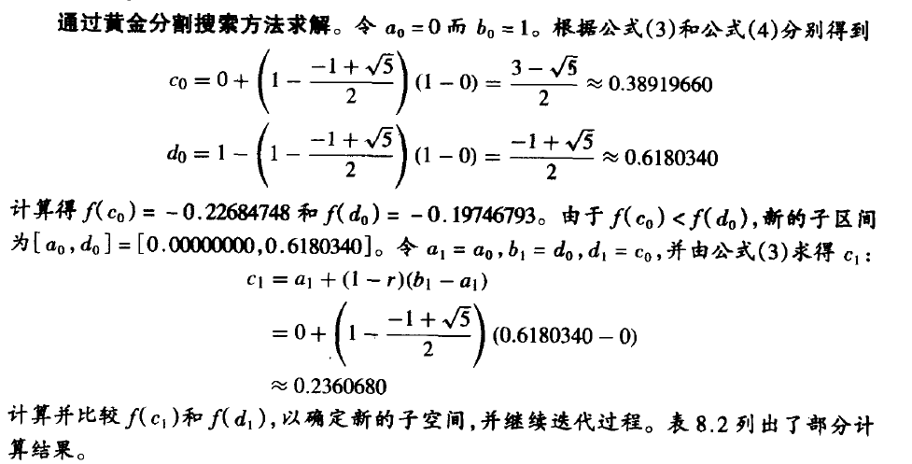
比较解析法和黄金分割搜索方法

Slide 25
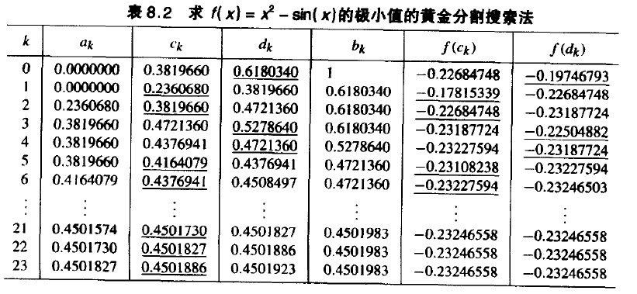
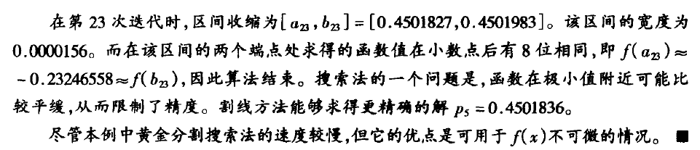

Slide 26
（2）斐波那契（Fibonacci）搜索法
在黄金分割搜索法中，第一次迭代中进行了两次函数求值，而在后续的每次迭代中则只进行一次函数求值。r的值对每个子区间相同，当|b_{k}-a_{k}|<ε或|f(b_{k})-f(a_{k})|<ε时，迭代结束.
在此基础上，假设
r的值不是常数，而且子区间数（迭代数）是由指定的容差决定的。
斐波那契（Fibonacci）搜索基于公式：
F₀=0, F₁=1,
F_{n}=F_{n-1}+F_{n-2}
因此，我们有{F_{k}}={0,1,1,2,3,5,8,13,21,…}

Slide 27
比例因子的确定
设函数 f (x) 在闭区间 [a₀, b₀] 上是单峰函数，选择1/2<r₀<1，使内点c₀和d₀可在下一个子区间上使用，从而只需一次新的函数求值计算
设f(c₀)≤f(d₀)，则从右侧压缩，使用[a, d]，即取a₁=a₀，b₁=d₀和
d₁=c₀，则需要再求一个新的点c₁
为子区间[a₁,b₁]选择r₁(1/2<r₁<1)，使得
1-r₀
r₀
2r₀－1
1-r₀
a₀
c₀
d₀
b₀
r₁
1-r₁
a₁
c₁
d₁
b₁

Slide 28
由Fibonacci数列，将r₀=F_{n-1}/F_{n}，n≥4代入r₁，得
因为有F_{n}=F_{n-1}+F_{n-2} ，Fibonacci搜索从r₀=F_{n-1}/F_{n}开始，对k=1,2, …, n-3，用r_{k}=F_{n-1-k}/F_{n-k}。注意r_{n-3}=F₂/F₃=1/2，因此这一步无需增加新的点。整个过程总共需要 (n-3)+1=n-2步。将第k个子区间的长度按因子 r_{k}=F_{n-1-k}/F_{n-k} 缩减，得到第(k+1)个子区间。最后一个子区间的长度为

Slide 29
如果极小值横坐标的容差为ε，则需要找到最小的n，使得
（8.1）
按要求，由如下公式可找到第k个子区间[a_{k}, b_{k}]的内点c_{k}和d_{k}
（8.2）
（8.3）
其中的n由上面不等式（8.1）求得。
每次迭代需要确定两个新的内点，一个来自前一次的迭代，另一个根据公式（8.2）或（8.3）重新计算。
特别的，当r₀=F₂/F₃=1/2时，两个内点将在区间中点重合。为区分它们，引入一个小的区别常数e。当求c_{k}和d_{k}的时候系数分别是r_{k}=1/2+e，(1-r_{k})=1/2-e

Slide 30
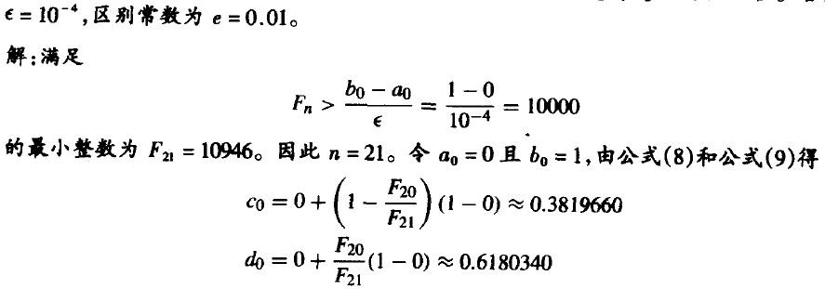
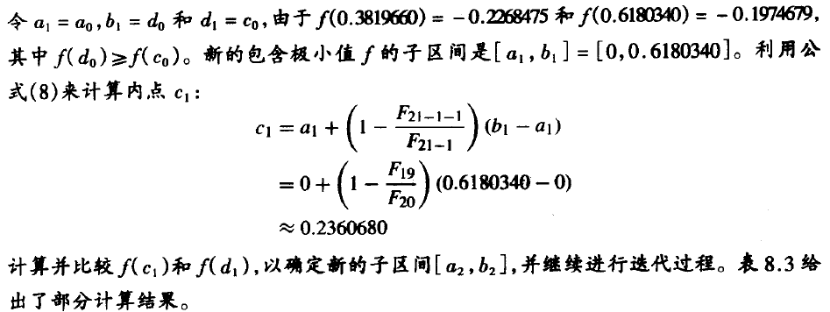
例8.5

Slide 31
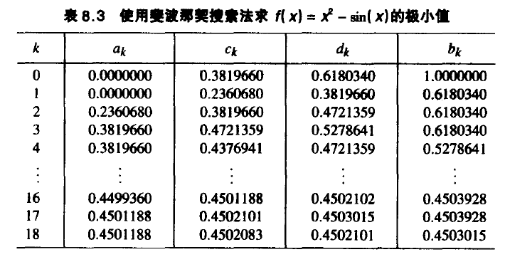
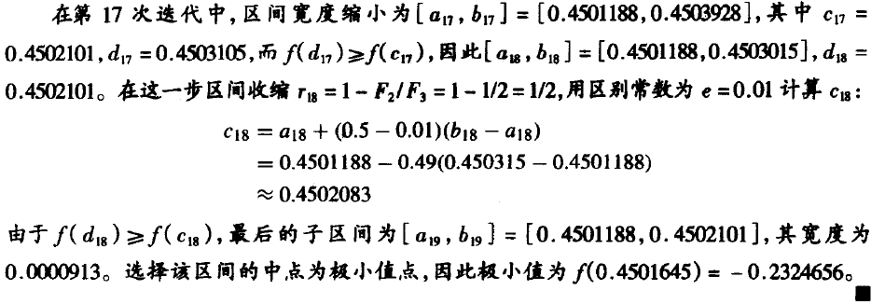

Slide 32
8.2.2 分类搜索法
黄金分割搜索法与斐波那契搜索法都可用于f(x)不可微的情况。
搜索法存在的问题：函数在极小值附近可能比较平缓，从而限制了精度，而且速度也较慢
对于小的n值，斐波那契搜索法比黄金分割搜索法更为有效；对于大的n值，两者几乎相同
程序实现
黄金分割搜索法：goldenfenge.m
斐波那契搜索法：fibonacci.m

Slide 33
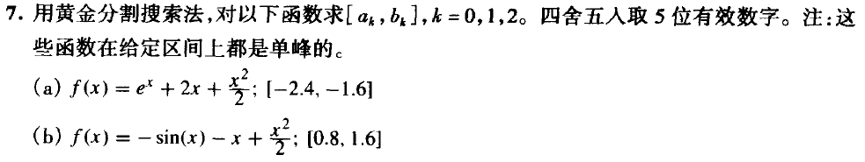

作业 8.1
算法与程序
注： 程序8.1是黄金分割搜索法goldenfenge.m；程序8.2 是斐波那契搜索法fibonacci.m

Slide 34
function [S,E,G]=goldenfenge(f,a,b,delta,epsilon)
%Input - f is the object function
% - a and b are the endpoints of the interval
% - delta is the tolerance for the abscissas %
% - epsilon is the tolerance for the ordinates
%Output - S=(p,yp) contains the abscissa p and
% the ordinate yp of the minimum
% - E=(dp,dy) contains the error bounds for p and yp
% - G is an n x 4 matrix: the kth row contains [ak ck dk bk];
% the values of a, c, d, and b at the kth iteration
% f=@(x) sin(x)+exp(x);
% a=0; b=1; delta=0.001; epsilon=0.001;
% [S,E,G]=goldenfenge(f,a,b,delta,epsilon)
r1=(sqrt(5)-1)/2; r2=r1^2;
h=b-a;
ya=f(a); yb=f(b);
c=a+r2*h; d=a+r1*h;
yc=f(c); yd=f(d);
k=1;
A(k)=a; B(k)=b; C(k)=c; D(k)=d;
while (abs(yb-ya)>epsilon)|(h>delta)
k=k+1;
if (yc<yd)
b=d; yb=yd;
d=c; yd=yc;
h=b-a;
c=a+r2*h;
yc=f(c);
else
a=c;
ya=yc;
c=d;
yc=yd;
h=b-a;
d=a+r1*h;
yd=f(d);
end
A(k)=a; B(k)=b; C(k)=c; D(k)=d;
end
dp=abs(b-a);
dy=abs(yb-ya);
p=a;
yp=ya;
if (yb<ya)
p=b;
yp=yb;
end
G=[A' C' D' B'];
S=[p yp];
E=[dp dy];

Slide 35
function X=fibonacci(f,a,b,tol,e)
%Input - f, the object function
% - a, the left endpoint of the interval
% - b, the right endpoint of the interval
% - tol, length of uncertainty
% - e, distinguishability constant
%Output - X, x and y coordinates of minimum
%Note this function calls the m-file fib.m
% f=@(x) sin(x)+exp(x);
% a=0; b=1; tol=0.01; e=2/3;
% X=fibonacci(f,a,b,tol,e)
i=1;
F=1;
while F<=(b-a)/tol
F=fib(i);
i=i+1;
end
%Initialize values
n=i-1;
A=zeros(1,n-2);B=zeros(1,n-2);
A(1)=a; B(1)=b;
c=A(1)+(fib(n-2)/fib(n))*(B(1)-A(1));
d=A(1)+(fib(n-1)/fib(n))*(B(1)-A(1));
k=1;
%Compute Iterates
while k<=n-3
if f(c)>f(d)
A(k+1)=c; B(k+1)=B(k); c=d;
d=A(k+1)+(fib(n-k-1)/fib(n-k))*(B(k+1)-A(k+1));
else
A(k+1)=A(k);
B(k+1)=d;
d=c;
c=A(k+1)+(fib(n-k-2)/fib(n-k))*(B(k+1)-A(k+1));
end
k=k+1;
end
%Last iteration using distinguishability constant e
if f(c)>f(d)
A(n-2)=c;
B(n-2)=B(n-3);
c=d;
d=A(n-2)+(0.5+e)*(B(n-2)-A(n-2));
else
A(n-2)=A(n-3);
B(n-2)=d;
d=c;
c=A(n-2)+(0.5-e)*(B(n-2)-A(n-2));
end
%Output: Use midpoint of last interval for abscissa
if f(c)>f(d)
a=c;b=B(n-2);
else
a=A(n-2);b=d;
end
X=[(a+b)/2 f((a+b)/2)];
斐波那契搜索法fibonacci.m

Slide 36
8.2.3 利用导数求极小值
设f(x)在区间[a,b]上是（下）单峰的，并在x=p处有唯一极小值。并设f ’(x)在(a,b)上所有的点处有定义。令初始点p₀在(a, b)内。若f ’(p₀)<0，则极小值点p在p₀右侧；若f ’(p₀)>0，则极小值点p在p₀左侧。
y=f(x)
y=f(x)
a
p₀
p
b
a
p
p₀
b

Slide 37
对极小值分类
首先求出三个测试值p₀, p₁=p₀+h, p₂=p₀+2h, 使得f (p₀) > f (p₁), f (p₁) < f (p₂)成立
若f’(p₀)<0, 则p₀<p，且应该选择步长h>0
若f’(p₀)>0, 则p₀>p，且应该选择步长h<0
容易找到h，使三点p₀, p₁=p₀+h, p₂=p₀+2h满足要求。如有a+1<b，则令h=1，否则令h=1/2，依此类推。
若满足f(p₀)>f(p₁), f(p₁)<f(p₂)则结束
若f(p₀)>f(p₁)且f(p₁)>f(p₂)，则说明p₂<p。则需检测更靠右的点。步长加倍，并重复检测过程
若f(p₀) ≤f(p₁)，表明h太大， p₁已经跳过了p。则需检测更靠近p₀的点。步长减半，并重复检测过程

Slide 38
求极小值p的二次逼近方法
由p₀, p₁=p₀+h, p₂=p₀+2h，可用二次插值来求p的近似值p_{min}。基于三点的拉格朗日多项式为
其中y_{i}=f(p_{i}), i=0,1,2. Q(x)的导数为
以Q’(p₀+h_{min})的形式求解Q’(x)=0，得
合并化简可得

Slide 39
由上式解得
值p_{min}=p₀+h_{min}比p₀更逼近p，因此可用p_{min}代替p₀，并重复上述计算过程，求出新的h和新的h_{min}。重复这一迭代过程，直到得到所需的精度。

Slide 40
8.3 多元函数求极值的方法
设函数f(x₁,x₂,…,x_{N})定义在区域
上。如果f (p₁,p₂,…,p_{N})≤ f (x₁,x₂,…,x_{N})对所有的点(x₁,x₂,…,x_{N})∈R都成立，则函数f (x₁,x₂,…,x_{N})在点(p₁,p₂,…,p_{N}) 处有局部极小值；
如果f (p₁,p₂,…,p_{N})≥ f (x₁,x₂,…,x_{N})对所有的点(x₁,x₂,…,x_{N})∈R都成立，则函数f (x₁,x₂,…,x_{N})在点(p₁,p₂,…,p_{N}) 处有局部极大值。

Slide 41
二元函数的极小值问题---理论结果
二元函数的图形是一个几何表面
定理8.5（二阶偏导数测试）设f(x, y)及其一阶和二阶偏导数在区域R上连续。设点(p, q) ∈R是一个临界点，即f_{x}(p, q)=0且f_{y}(p, q)=0。可用高阶偏导数来确定临界点的属性。
若 且 f_{xx}(p, q)>0，则 f (p, q)是 f 的局部极小值。
若 且 f_{xx}(p, q)<0，则 f (p, q)是 f 的局部极大值。
若 ，则f (x, y)在(p, q)没有局部极值。
若 ，则结果不确定。

Slide 42
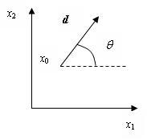
§3.3.1基础知识回顾
函数的方向导数与梯度
一、方向导数
定义8.4：函数在某个方向d上的变化率
（在空间
对于二元函数
表示一个曲面）有：
一般公式(多元函数)：
——d与xi轴的夹角
特例：
——
分别沿 x1、x2轴的方向导数
注：教材中，方向用 表示

Slide 43
二、梯度
定义8.5：设
i =1, 2, …n，则其梯度为：

Slide 44
梯度的几何意义：考虑多元函数的方向导数:
（注：d为单位向量，在n维空间中，d与各个坐标轴的
夹角分别为
、
、…、
）
其中：

Slide 45
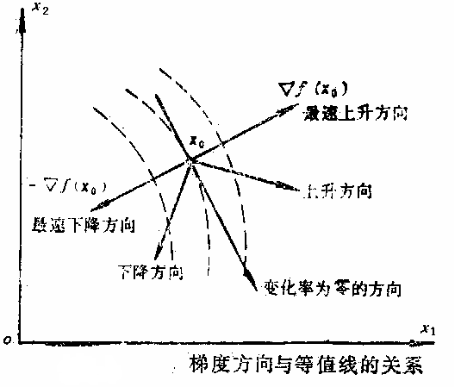
梯度的几何意义：
当
时，即d与
同向时，
当
时，即d与
反向时，
因此，梯度方向是函数值变化最快
（函数的变化率最大）的方向：

Slide 46
梯度方向：等值线（面）的法线方向
梯度方向单位向量：
梯度的模：
——函数变化率的最大值

Slide 47
梯度的性质：
1）梯度是在函数定义域空间里
的一个矢量，
的方向
指向函数最速上升方向；
的方向指向函数最速
下降方向。即梯度能定量表
明函数在某一点的变化性态。
2) 函数在某点的梯度只是指出了在该点极小邻域内函数的最
速上升方向——并非全局最速上升方向
3)
方向是
等值线的法线方向

Slide 48
例8.6：求二元函数
在
处函数变化率最大的方向和数值。
解：
函数变化率最大的方向——梯度方向

Slide 49
多元函数的泰勒展开
一元函数——在
处展开：
二元函数
——在
处展开：
其中：

Slide 50
上式可写成矩阵形式：
——
在
点处的Hessian矩阵
（译作海森矩阵、海瑟矩阵、海塞矩阵等）——对称方阵

Slide 51
多元函数的泰勒展开：
展开式：
其中：
教材：在 点展开

Slide 52
无约束优化 —— 目标函数取极小值
目标函数
在
处取极小值的充要条件是：
必要条件：
正定
充分条件：
正定的条件：各阶主子式均大于零

Slide 53
主子式:
对于矩阵
一阶主子式
二阶主子式
三阶主子式
正定：各阶主子式均大于零

Slide 54
二元函数的极小值问题---理论结果
二元函数的图形是一个几何表面
定理8.5（二阶偏导数测试）设f(x,y)及其一阶和二阶偏导数在区域R上连续。设点(p,q) ∈R是一个临界点，即f_{x}(p,q)=0且f_{y}(p,q)=0。可用高阶偏导数来确定临界点的属性。
若 且 f_{xx}(p, q)>0，则 f (p, q)是 f 的局部极小值。
若 且 f_{xx}(p,q)<0，则 f (p,q)是 f 的局部极大值。
若 ，则f (x, y)在(p, q)没有局部极值。
若 ，则结果不确定。

Slide 55
例8.7 试证明函数
在点(2，4)处具有极小值。
解：
将x1=2，x2=4代入
——存在极值的必要条件
Hessian矩阵
正定
34＞0 34×2-[（-8）×（-8）=4] ＞0 存在充分条件
故函数在点(2，4)处有极小值f (2，4)=1 (极小值为1)

Slide 56
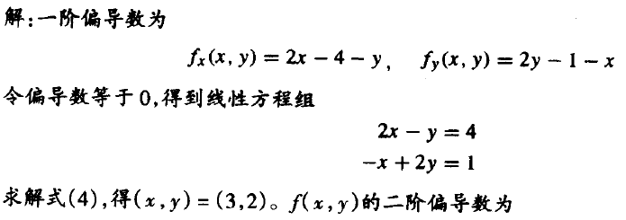
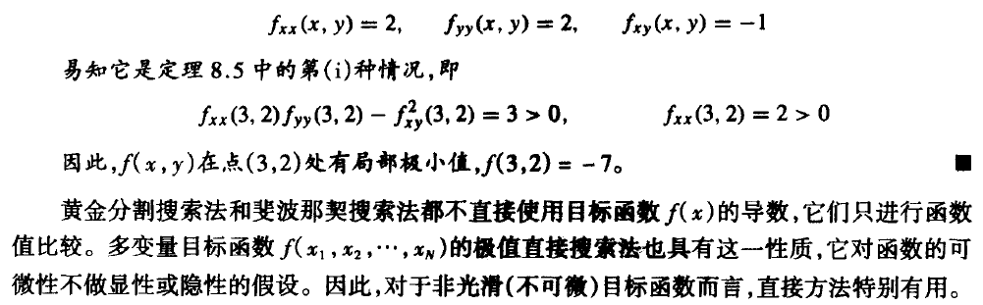
例8.8

Slide 57
8.3.2 内德-米德方法和鲍威尔方法(选讲)
上一小节介绍的黄金分割搜索法和斐波那契搜索法都不直接使用单变量目标函数的导数，它们只进行函数值的比较。多元函数的直接搜索法也具有这个性质：
多变量目标函数f(x₁,x₂,…,x_{N})的极值直接搜索法对函数的可微性不作显性或隐性的假设
对非光滑（不可微）目标函数而言，直接方法特别有用
内德－米德方法
鲍威尔方法
单纯形法

Slide 58
单纯形的概念
单纯形是指0维中的点，一维中的线段，二维中的三角形，三维中的四面体，n维空间中的有n+1个顶点的多面体。例如在三维空间中的四面体，其顶点分别为(0,0,0)，(1,0,0)，(0,1,0)，(0,0,1)。具有单位截距的单纯形的方程是∑x_{i}≤1，并且x_{i}≥0，i=1,2,…,n

Slide 59
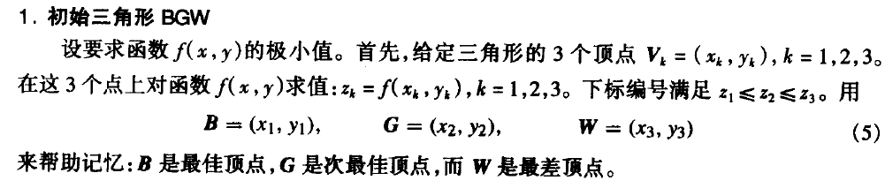
二元函数的内德－米德方法（单纯形方法）
在二维平面空间中，单纯形就是三角形
搜索过程：比较三角形3个顶点处的函数值，
f(x, y)值最大的顶点为最差顶点(W)，用一个新的顶点代替最差顶点，形成新的三角形式
继续这一过程，生成一系列三角形（它们可能具有不同的形状），函数在其顶点处的值越来越小
随着三角形的减小就可以找到极小值点的坐标
算法：

Slide 60
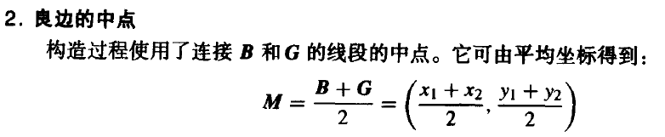
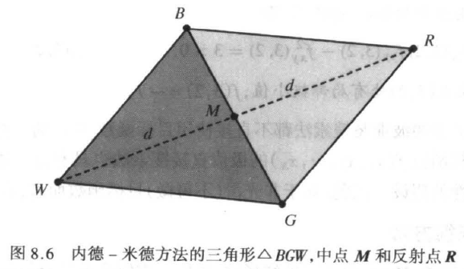
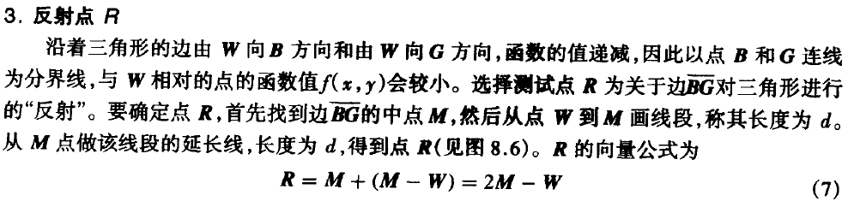

Slide 61
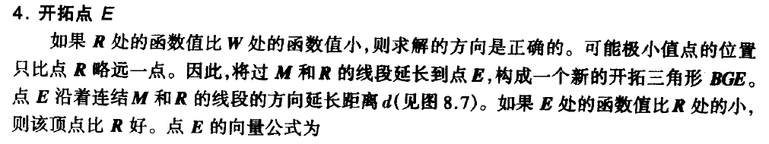
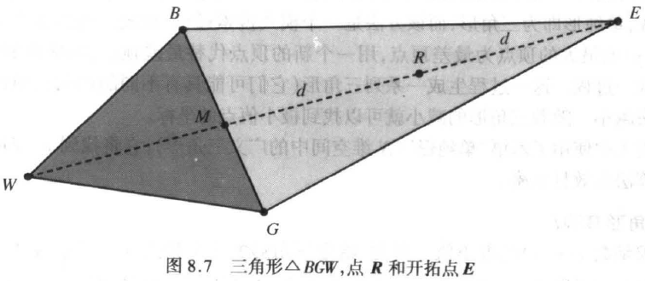
情形1

Slide 62
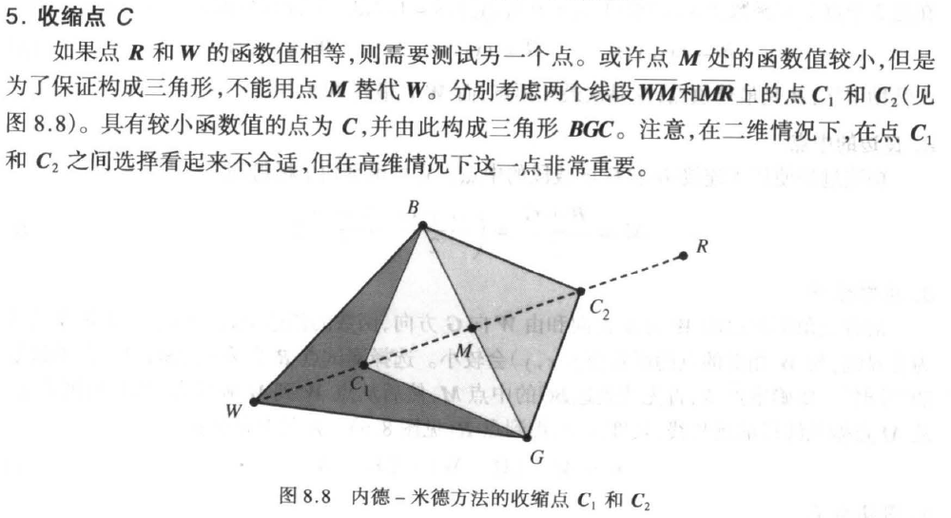
情形2

Slide 63
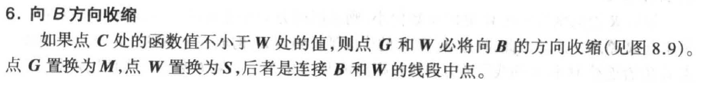
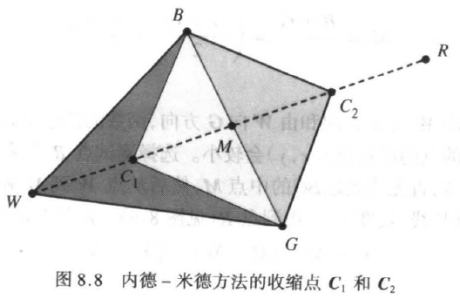
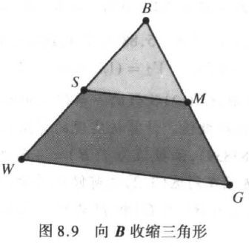

Slide 64
7. 每一步的逻辑判断
高效的算法应当只在必要的时候进行函数求值。在每一步中找到一个新的点替代W. 一旦找到这个点，这一步的迭代就完成了。
若f(R)<f(G)，则转①（反射点或开拓点）
否则转②（压缩点或收缩点）
①若f(B)<f(R)，则以R代替W
否则计算E和f(E)
若f(E)<f(B)，则以E代替W
否则以R代替W
②若f(R)<f(W)，则以R代替W
否则计算C₁=(M+R)/2和f(C₁)
计算C₂=(W+M)/2和f(C₂)
取两者中函数值较小者为C
若f(C)<f(W)，则以C代替W
否则计算S=(W+B)/2和f(S)
以S代替W
以M代替G

Slide 65
内德－米德方法（单纯形方法）的基本思想
内德和米德提出了单纯形法，可用于求解多变量函数的局部极小值
从可行域中的一个基本可行解出发，判断它是否已是最优解，若不是，寻找下一个基本可行解，并使目标函数得到改进，如此迭代下去，直到找出最优解或判定问题无解为止。
从另一个角度说，就是从可行域的某一个极点出发，迭代到另一个极点，并使目标函数的值有所改善，直到找出有无最优解时为止。

Slide 66
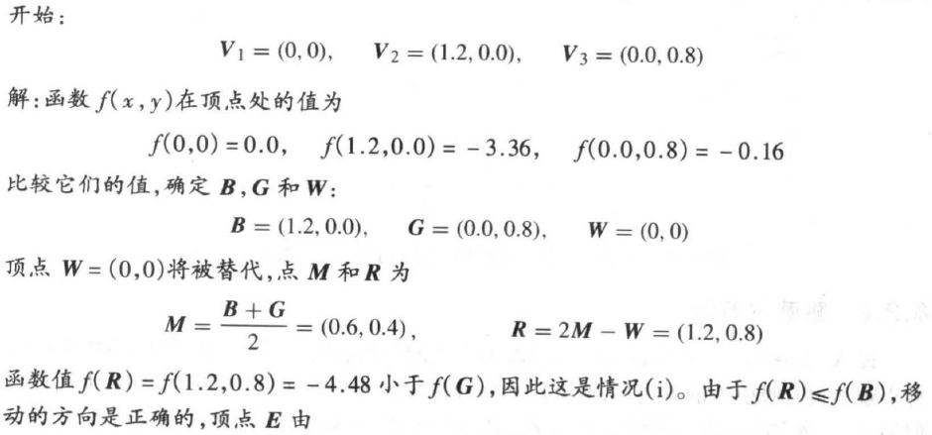
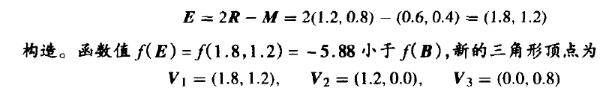
例8.9

Slide 67
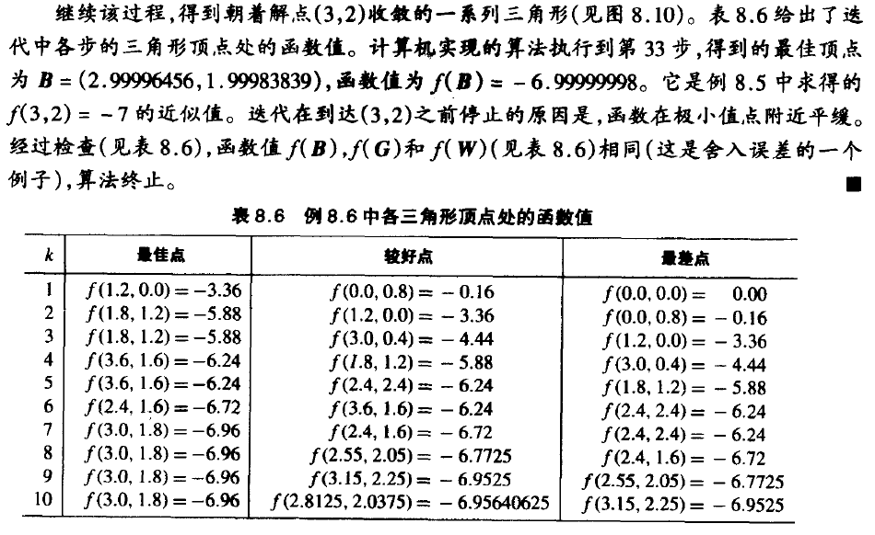

Slide 68
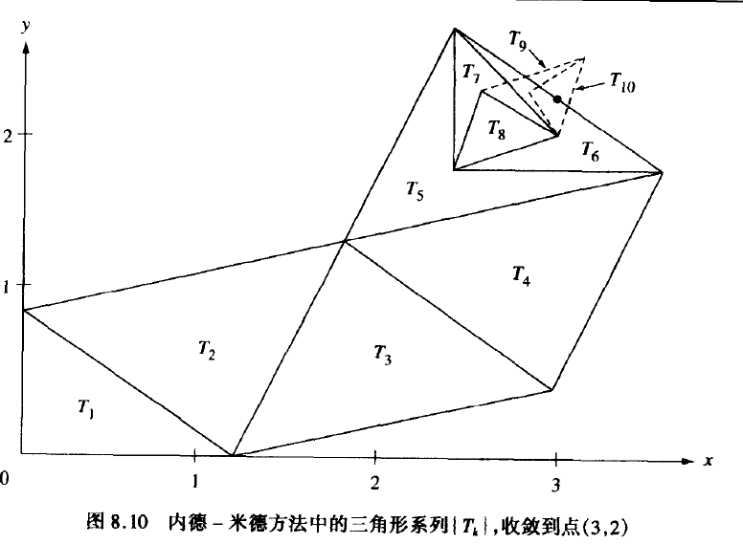

Slide 69
实现程序： nelder.m
if (j~=hi&j~=lo&Y(j)>=Y(ho))
ho=j;
end
end
cnt=0;
% Start of Nelder-Mead algorithm
while (Y(hi)>Y(lo)+epsilon&cnt<max1)|cnt<min1
S=zeros(1:n);
for j=1:n+1
S=S+V(j,1:n);
end
M=(S-V(hi,1:n))/n;
R=2*M-V(hi,1:n);
yR=F(R);
if (yR<Y(ho))
if (Y(li)<yR)
V(hi,1:n)=R;
Y(hi)=yR;
else
E=2*R-M;
yE=F(E);
if (yE<Y(li))
V(hi,1:n)=E;
Y(hi)=yE;
else
V(hi,1:n)=R;
Y(hi)=yR;
end
end
else
if (yR<Y(hi))
V(hi,1:n)=R;
Y(hi)=yR;
end
function [V0,y0,dV,dy]=nelder(F,V,min1,max1,epsilon,show)
%Input - F is input as an M-file function
% - V is a 3xn matrix containing starting simplex
% - min1 & max1 are minimum and maximum number of iterations
% - epsilon is the tolerance
% - show == 1 displays iterations (P and Q)
%Output - V0 is the vertex forthe minimum
% - y0 is the function value F(V0)
% - dV is the size of the final simplex
% - dy is the error bound for the minimum
% - P is a matrix containing the vertex iterations
% - Q is an array containing the iterations for F(P)
if nargin==5,
show=0;
end
[mm n]=size(V);
% Order the vertices
for j=1:n+1
Z=V(j,1:n);
Y(j)=F(Z);
end
[mm lo]=min(Y);
[mm hi]=max(Y);
li=hi;
ho=lo;
for j=1:n+1
if(j~=lo&j~=hi&Y(j)<=Y(li))
li=j;
end

Slide 70
C=(V(hi,1:n)+M)/2;
yC=F(C);
C2=(M+R)/2;
yC2=F(C2);
if (yC2<yC)
C=C2;
yC=yC2;
end
if (yC<Y(hi))
V(hi,1:n)=C; Y(hi)=yC;
else
for j=1:n+1
if (j~=lo)
V(j,1:n)=(V(j,1:n)+V(lo,1:n))/2;
Z=V(j,1:n);
Y(j)=F(Z);
end
end
end
end
[mm lo]=min(Y);
[mm hi]=max(Y);
li=hi;
ho=lo;
for j=1:n+1
if (j~=lo&j~=hi&Y(j)<=Y(li))
li=j;
end
if (j~=hi&j~=lo&Y(j)>=Y(ho))
ho=j;
end
end
cnt=cnt+1;
P(cnt,:)=V(lo,:);
Q(cnt)=Y(lo);
end
% End of Nelder-Mead algorithm
%Determine size of simplex
snorm=0;
for j=1:n+1
s=norm(V(j)-V(lo));
if(s>=snorm)
snorm=s;
end
end
Q=Q';
V0=V(lo,1:n);
y0=Y(lo);
dV=snorm;
dy=abs(Y(hi)-Y(lo));
if (show==1)
disp([P Q])
end

Slide 71
鲍威尔方法
设X₀是函数z=f (x₁,x₂,…,x_{N})的极小值点位置的初始估计，假设函数的偏导数不可得。 一种直观上的很有吸引力的方法是, 通过连续地沿着每个标准基向量方向找极小值，来求下一个近似.
{E_{k}=[0 0 ... 0 1_{k} 0 ... 0]: k=1, 2, … ,N}为标准基向量，
且i=0

Slide 72
令P₀=x_{i}
对k=1,2,…,N，求值γ_{k}，使得f(P_{k-1}+γ_{k}U_{k})极小，并令P_{k}=P_{k-1}+γ_{k}U_{k}
令i=i+1
对j=1,2,…,N-1，令U_{j}=U_{j+1}。令U_{N}=P_{N} -P₀，若||U_{N}||≤ε，则得到解P_{N}，迭代停止
求值γ，使得f(P₀+γU_{N})极小。令X_{i}=P₀+γU_{N}
重复第(I)步到第(V)步
沿着函数f的每个标准基向量是一个单变量函数，这样可用黄金分割搜索法或斐波那契所搜法求解

Slide 73
鲍威尔基本方法示意图
（二维情形）
x₂
X₃
X₂
X₁
P₂
P₀
P₁
x₁

Slide 74
鲍威尔基本算法要点
在每一轮迭代中总有一个始点（第一轮的始点是任取的初始点）和n个线性独立的搜索方向。从始点出发顺次沿n个方向作一维搜索得一终点，由始点和终点决定了一个新的搜索方向
用这个方向替换原来n个方向中的一个，于是形成新的搜索方向组。替换的原则是去掉原方向组的第一个方向而将新方向排在原方向的最后。此外规定，从这一轮的搜索终点出发沿新的搜索方向作一维搜索而得到的极小点，作为下一轮迭代的始点。这样就形成算法的循环
上述基本算法仅具有理论意义

Slide 75
鲍威尔方法核心
（1）在某种程度上，向量P_{N} -P₀代表着每次迭代过程移动的平均方向。因此确定点X₁为沿向量P_{N}-P₀方向的函数f 取得极小值的点。沿着P_{N} -P₀方向的f 是单变量函数，因此可用黄金分割搜索法或斐波那契搜索法
（2）用向量P_{N} -P₀代替下一迭代过程中的某个方向向量，对新的方向向量集开始迭代，并产生点序列

Slide 76
鲍威尔方法的进一步讨论
在鲍维尔基本算法中，每一轮迭代都用连结始点和终点所产生出的搜索方向P_{N} -P₀去替换原来向量组中的第一个向量U₁ ，而不管它的“好坏”。
上述步骤中假设了平均方向是继续搜索的良好方向，但实际情况有可能并不是这样
随着迭代次数的增加，方向向量集的n个搜索方向有时会趋向于变成线性相关，它将会丢掉一个或多个方向，从而不能组成n维空间，因此可能出现点集 并不收敛于局部极小值点的情况
鲍威尔算法有待改进

Slide 77
有关线性相关的说明
在鲍维尔基本算法中，每一轮迭代都用连结始点和终点所产生出的搜索方向U_{N+1}=P_{N} -P₀去替换原来向量组中的第一个向量U₁ ，即下一轮的搜索方向组为{U₂, U₃, …, U_{N+1}}
这种自然的替换方式忽略了向量组{U₂, U₃, …, U_{N+1} }可能出现线性相关的情况
当上述向量组线性相关时，算法产生的点列可能不收敛于问题的解
如果抛弃f 减小最快的方向向量U_{r}，结果将更好。 U_{r}可能是平均向量U_{N} =P_{N} -P₀的主要分量

Slide 78
改进的鲍威尔方法
改进的算法是：首先判断原向量组是否需要替换。如需要替换，还要进一步判断原向量组中哪个向量最坏，然后再用新产生的向量替换这个最坏的向量，以保证逐次生成共轭方向。
要替换的两种情况：
沿着平均方向f 继续减小
f 沿最大下降方向U_{r}的减小是f 整体减小量的主要部分

Slide 79
改进的鲍威尔方法概要
① 令P₀=X_{i}
② 对k=1,2,…,N，求γ_{k}的值，使得f(P_{k-1}+γ_{k}U_{k})最小，并令P_{k}=P_{k-1}+γ_{k}U_{k}
③ 令r和U_{r}分别为第②步的所有向量中使得f减小的最大量及其方向
④ 令i=i+1
⑤ 如果f(2P_{N} -P₀)≥f(P₀)或2(f(P₀)-2f(P_{N})+f(2P_{N} -P₀))(f(P₀)-f(P_{N}) -r)²≥r(f(P₀) -f(2P_{N} -P₀))²，则令X_{i}=P_{N}，并返回第①步；否则，执行第⑥步
⑥ 令U_{r}= P_{N} - P₀（替换）
⑦ 求γ，使得f(P₀ +γU_{r})最小。令X_{i} = P₀–γU_{r}
⑧ 重复第①步到第⑦步

Slide 80
8.3.3 梯度和牛顿方法
8.3.2节介绍的内德－米德方法和鲍威尔方法是针对多元函数偏导数不可求的方法，是直接搜索法
8.3.3节介绍的梯度方法和牛顿方法是针对函数f(X)的偏导数可得的求极小值的方法，其中，X=(x₁, x₂, …, x_{N})^{T}

Slide 81
(1) 梯度的定义
定义8.6 设z=f(X)是X的函数，对k=1,2,…,N, 存在。f的梯度，记为▽f(X)，是向量
梯度向量在局部指向f(X)增加得最快的方向。因此-▽f(X)在局部指向下降得最快的方向。

Slide 82
(1) 梯度法的定义
梯度法又称最速下降法（Steepest descent method）
由法国数学家Cauchy于1847年首先提出。在每次迭代中，沿最速下降方向（负梯度方向）进行搜索，每步沿负梯度方向取最优步长，因此这种方法称为最优梯度法。

Slide 83
梯度方法描述
从迭代初始点P₀开始，沿着过P₀，方向为S₀=
-▽f(P₀)/||-▽f(P₀)||的直线搜索，到达点P₁. 当点X满足约束X=P₀+γS₀时，在该点取得局部极小值
由于偏导数可得，因此极小化过程可以使用二次或三次近似方法
然后计算-▽f(P₁)，并沿方向S₁=-▽f(P₁)/||-▽f(P₁)||搜索，到达点P₂ .当X满足约束X=P₁+γS₁时，在该点取得局部极小值
迭代该计算过程，得到点序列 ，满足f(P₀)>f(P₁)>...> f(P_{k})>.... 如果lim_{k→∞}P_{k}=P，则f(P)是f(X)的一个局部极小值

Slide 84
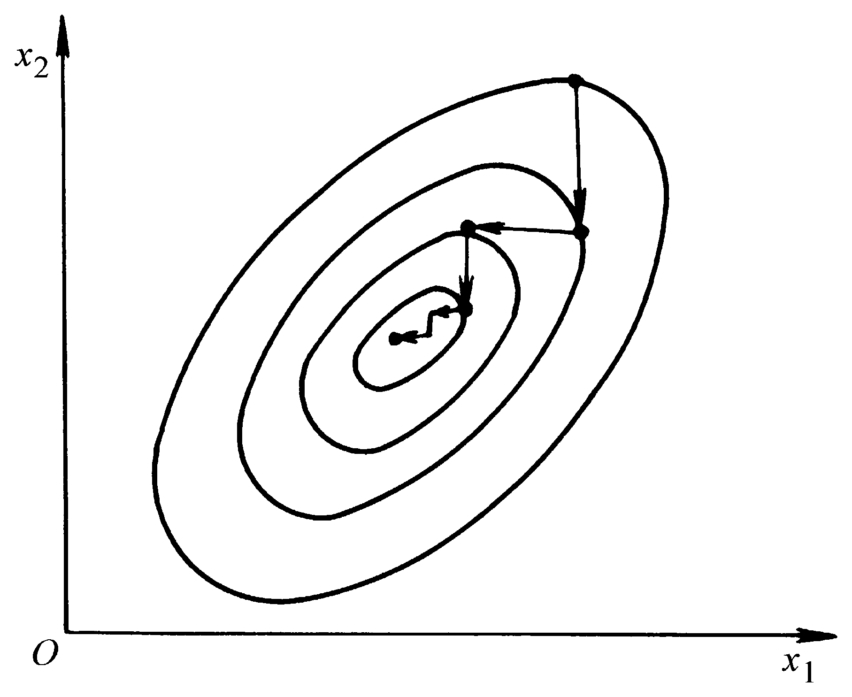
梯度法搜索过程示意图

Slide 85
梯度方法概要
设P_{k}已知
求梯度向量▽f(P_{k})
计算搜索方向S_{k}=-▽f(P_{k})/||-▽f(P_{k})||
在区间[0,b]上对Φ(γ)=f(P_{k}+γS_{k})进行单参数极小化，b为一个较大值。这一过程将产生值γ=h_{min}，它是Φ(γ)的一个局部极小值点。关系式Φ(h_{min})=f(P_{k}+h_{min}S_{k})表明，它是f(X)沿搜索线X=P_{k}+h_{min}S_{k}的一个极小值
构造下一个点P_{k+1}=P_{k}+h_{min}S_{k}
进行极小化过程的终止判断，若函数值满足|f(P_{k+1})-f(P_{k}) |<ε或两点距离满足||P_{k+1}-P_{k}||<ε，则迭代终止，否则转第1步

Slide 86
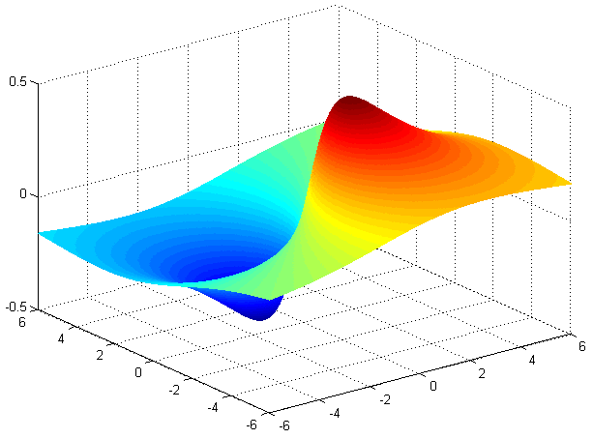
例8.9 用梯度法求函数 的P₁和P₂。
初始点采用P₀=(-3, -2)
P₂
P₁
P
P₀

Slide 87
梯度法小结
梯度法是从梯度的几何含义自然延伸得到的，所以几何上比较直观
梯度法的基本思想是从当前点x_{k}出发寻找使得目标函数下降最快的方向，即负梯度方向。
优点：迭代点列总是收敛的，而且计算过程简单

Slide 88
梯度法的缺点
梯度法相邻的两个搜索方向是相互垂直的，迭代点越靠近极小值点则函数下降的速度越慢
对于N变量函数f(x₁,x₂,…,x_{N})而言，收敛到一个极小值的速度可能很慢
一般地，函数f的极小值在几何上使得值h_{min}很小，这导致需要大量的极小化过程
梯度法一般用于最优化过程开始的几步搜索

Slide 89
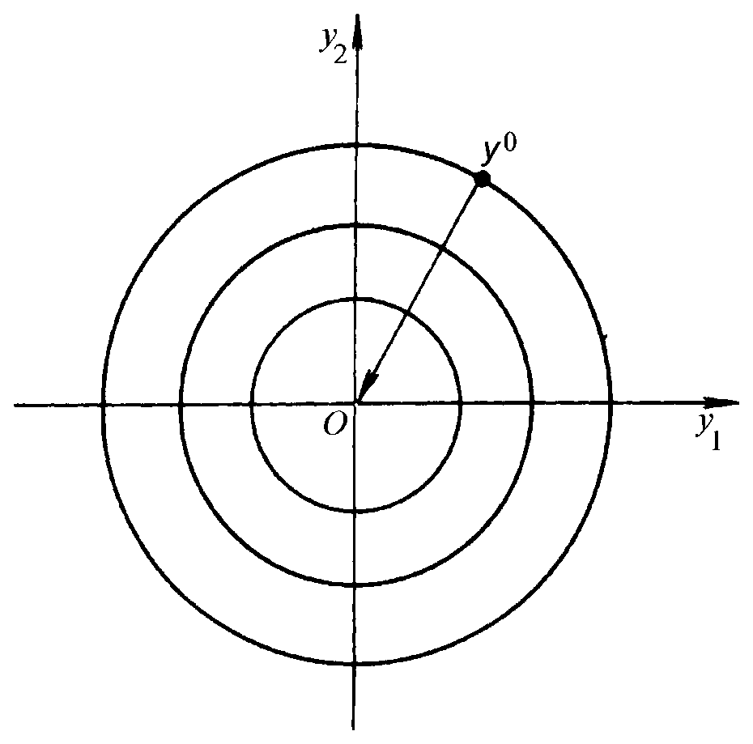
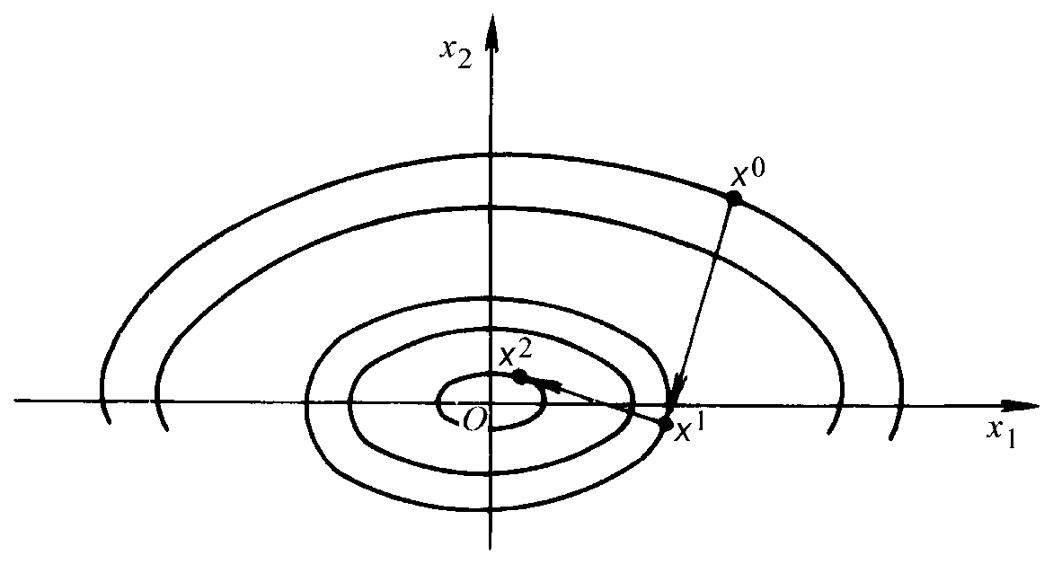
例8.10 求目标函数
的极小点。

Slide 90
(2) 牛顿方法原理
由单变量函数的二次逼近求极小值的方法推广而得，以有N个独立变量的二次多项式的极小值来近似代替目标函数f的极小值

Slide 91
(2) 牛顿方法原理
对有N个独立变量的函数z=f (x₁,x₂,…,x_{N})而言，从初始点P₀开始，递归构造出一个含N个变量的二次多项式序列
如果目标函数是良态的，并且初始点在实际极小值附近，则该二次多项式的极小值序列将收敛到目标函数f的极小值
Hessian矩阵
设z=f(X)是X的函数，对于i, j=1, 2, ..., N,
存在。f 在X处的Hessian矩阵是一个N×N矩阵
其中， i, j=1, 2, ..., N

Slide 92
二阶泰勒多项式
定义8.7 f(X)在中心A处的二阶泰勒多项式为
设z=f (x₁,x₂,…,x_{N})的一阶和二阶偏导数存在，并在包含P₀的一个区间内连续，f 在点P处有极小值。则 f 在P₀的泰勒展开为
Q(X)是一个N变量的二阶多项式，它可能在▽Q(X)=0有极小值

Slide 93
由▽Q(X)=0得▽f(P₀)+(X-P₀)(H f(P₀))^{T}=0
若P₀在点P（f的极小值点）附近，则H f(P₀)可逆，则可求得X=P₀ -▽f(P₀)((H f(P₀))⁻¹) ^{T}
用P₁代替上式中的X，得P₁=P₀-▽f(P₀)((H f(P₀))⁻¹) ^{T}
上式中，用P_{k-1}代替P₀，P_{k}代替P₁，得
P_{k}=P_{k-1}-▽f(P_{k-1})((H f(P_{k-1}))⁻¹) ^{T}
上式建立了一个迭代关系式，由此迭代关系式可生成点序列{P_{k}}(k=0,1,2,...)
但算法中涉及到矩阵求逆的运算，理论上虽然可行，实际上用它进行计算则效率很低

Slide 94
改进的牛顿方法概要
设P_{k}已知
计算搜索方向S_{k}=-▽f(P_{k-1})((H f(P_{k-1}))⁻¹) ^{T}
在区间[0, b]上对Φ(γ)=f(P_{k}+γS_{k})进行单变量极小化，b为较大值。得到值γ=h_{min}它是Φ(γ)的极小值点。关系式Φ(h_{min})=f(P_{k}+h_{min}S_{k})表明，它是f(X)沿搜索线X=P_{k}+h_{min}S_{k}的一个极小值
构造下一点，P_{k+1}=P_{k}+h_{min}S_{k}
进行终止条件测试，即函数值f(P_{k})和f(P_{k+1})是否足够相近，距离||P_{k+1}-P_{k}||是否足够小？
重复上述过程

Slide 95
本章教学要求及重点难点
理解数值优化的基本思想、方法和理论
熟练掌握分类搜索方法的计算方法，包括黄金分割搜索法和斐波那契搜索法
重点：黄金分割搜索法和斐波那契搜索法
掌握利用导数求极小值的方法
熟练：多元函数求极值的方法，包括：内德-米德方法、鲍威尔方法、梯度和牛顿方法
难点：多元函数求极值的方法

Slide 96
第8章 数值优化
回顾
8.1 引言
8.2 单变量函数的极小值
8.2.1 最优化条件
8.2.2 分类搜索方法
8.2.3 利用导数求极小值
8.3 多元函数求极值的方法
8.3.1基础知识回顾
8.3.2 内德-米德方法和鲍威尔方法
8.3.3 梯度和牛顿方法

Slide 97
例8.1 二维问题图解法
二维极值问题有时可以用图解的方式进行求解，有
明显的几何解释。
例 求解

Slide 98
（1）黄金分割法原理
设函数 f (x) 在闭区间 [a, b] 上是（下）单峰函数，即在 (a, b) 内 f (x) 有唯一的极小点p，在p的左边 f (x) 严格单调下降，在p的右边f (x)严格单调上升。那么对于(a, b)内任意两点c＜d，如果 f (c)＜ f (d)，则p ∈[a, d]；否则p ∈[c, b]
y=f(x)
y=f(x)
a
c
p
d
b
a
c
d
p
b
如果f(c)≤f(d)，则从右侧压缩，使用[a, d]
如果f(c)>f(d)，则从左侧压缩，使用[c, b]

Slide 99
选择内点c和d，使得区间[a, c]与[d, b]对称，即b-d=c-a，其中
c=a+(1-r)(b-a)=ra+(1-r)b
d=b-(1-r)(b-a)=(1-r)a+rb
并且1/2<r<1（保证c<d）
希望r在每个子区间上保持为常数，且旧的内点中有一个成为新子区间的一个内点，而另一个则成为新子区间的一个端点(如下图8.3所示)
在每次迭代中只需要找一个新的点，则只需要一次新的函数求值计算

Slide 100
比例因子的确定
设函数 f (x) 在闭区间 [a₀, b₀] 上是单峰函数，选择1/2<r₀<1，使内点c₀和d₀可在下一个子区间上使用，从而只需一次新的函数求值计算
设f(c₀)≤f(d₀)，则从右侧压缩，使用[a, d]，即取a₁=a₀，b₁=d₀和
d₁=c₀，则需要再求一个新的点c₁
为子区间[a₁,b₁]选择r₁(1/2<r₁<1)，使得
1-r₀
r₀
2r₀－1
1-r₀
a₀
c₀
d₀
b₀
r₁
1-r₁
a₁
c₁
d₁
b₁

Slide 101
由Fibonacci数列，将r₀=F_{n-1}/F_{n}，n≥4代入r₁，得
因为有F_{n}=F_{n-1}+F_{n-2} ，Fibonacci搜索从r₀=F_{n-1}/F_{n}开始，对k=1,2, …, n-3，用r_{k}=F_{n-1-k}/F_{n-k}。注意r_{n-3}=F₂/F₃=1/2，因此这一步无需增加新的点。整个过程总共需要 (n-3)+1=n-2步。将第k个子区间的长度按因子 r_{k}=F_{n-1-k}/F_{n-k} 缩减，得到第(k+1)个子区间。最后一个子区间的长度为

Slide 102
如果极小值横坐标的容差为ε，则需要找到最小的n，使得
（8.1）
按要求，由如下公式可找到第k个子区间[a_{k}, b_{k}]的内点c_{k}和d_{k}
（8.2）
（8.3）
其中的n由上面不等式（8.1）求得。
每次迭代需要确定两个新的内点，一个来自前一次的迭代，另一个根据公式（8.2）或（8.3）重新计算。
特别的，当r₀=F₂/F₃=1/2时，两个内点将在区间中点重合。为区分它们，引入一个小的区别常数e。当求c_{k}和d_{k}的时候系数分别是r_{k}=1/2+e，(1-r_{k})=1/2-e

